Slide 1


Slide 2
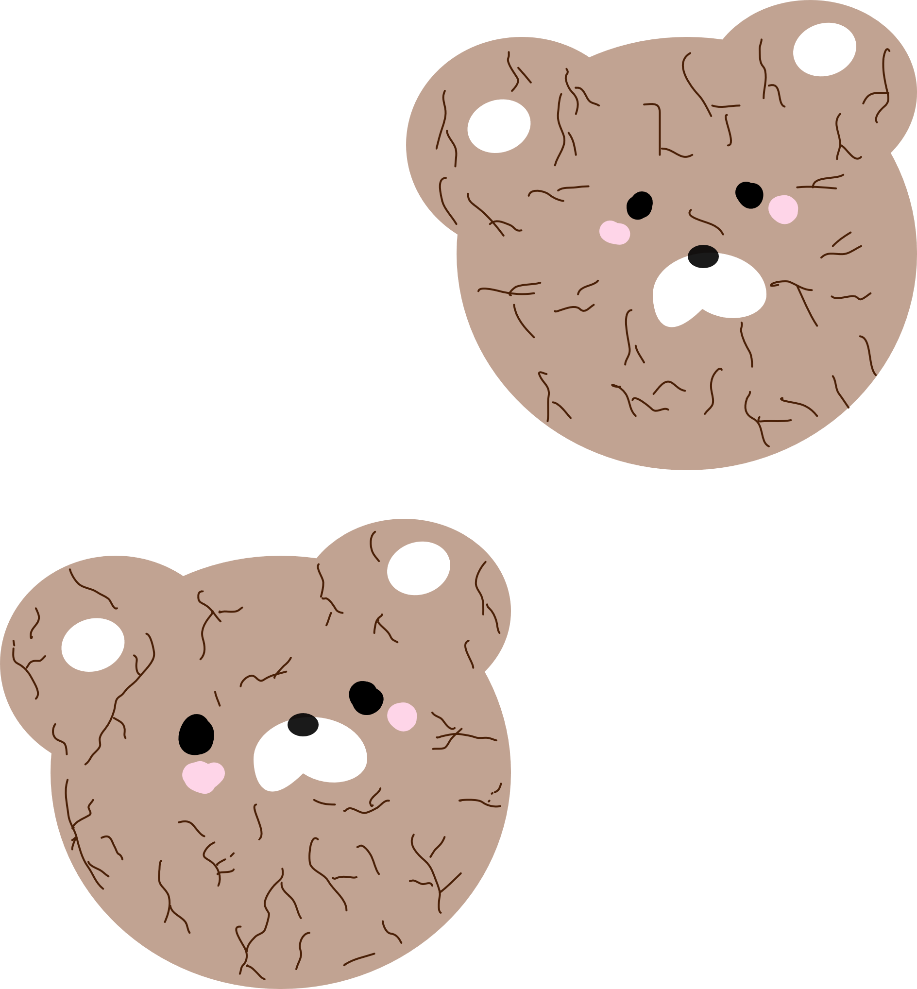
Mariana Nascimento de Oliveira
1º semestre de Análise e desenvolvimento de sistemas
Turma A
18 anos

Slide 3
Por que escolheu o tema?
Como está inserido no dia a dia
Quando surgiu (linha da vida)
Valores representados

Slide 4
Maior dificuldade
Maior superação
Agradecimento

Slide 5

Apresentação do site

Slide 6

Obrigado pela atenção!

